Slide 1
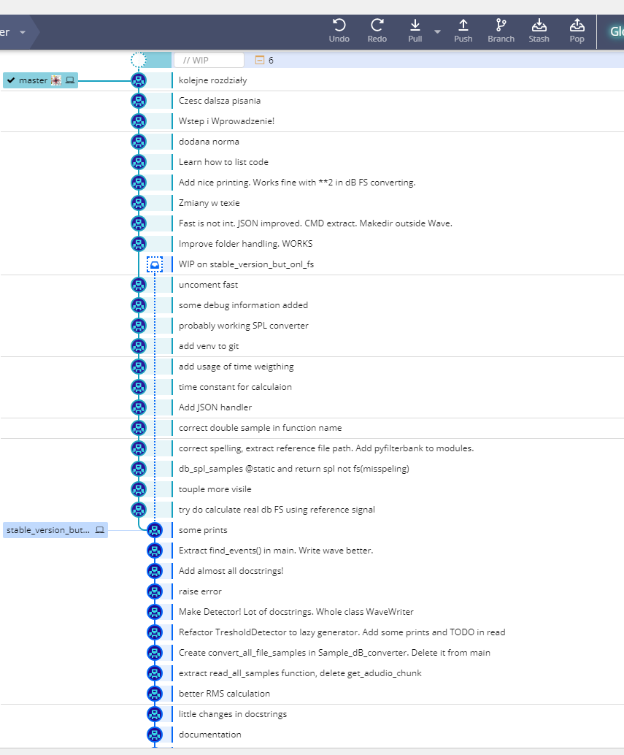
Narzędzie do detekcji i ekstrakcji zdarzeń akustycznych w materiale audio
Konrad Kamil Janowski. Praca pod opieką Dr. Macieja Walczyńskiego.

Slide 2
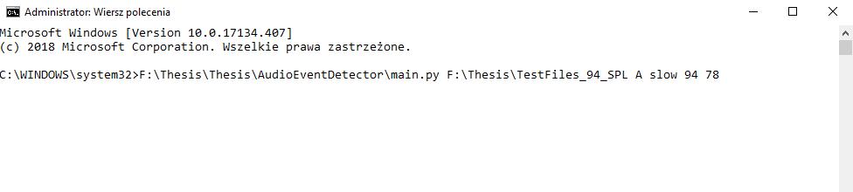
Wprowadzenie
Przedmiot pracy, motywacje.

